Slide 1
Portfolio
GMSI 2019-2021

Slide 2
Ce que j’ai utilisé
Logiciels et site internet utilisé
Langages de programmation
Visual studio code
Git
GitHub
AWS
Ubuntu
Apache 2
Putty
HTML
CSS
JAVASCRIPT

Slide 3
Pourquoi j’ai choisi de ne pas utiliser Bootstrap et WordPress
Liberté
Comprendre la logique du langage de programmation
Fierté
Développer mes connaissances

Slide 4

Barre de navigation et page d’accueil
Pour la page d’accueil
la difficultée a été de pouvoir positionner le texte
Et que l’image de fond s’adapte correctement
Deux classes on été créer pour afficher ou cacher les scrolls bar et la positionner sous la barre de navigation
Notes:
display: flex;
justify-content: center;
align-items: center;

Slide 5

Float , Flexbox et Présentation
float m’a permis de mettre mon image à gauche et ma zone de texte à droite tout en les alignant
Les flexbox permettent de rendre des contenaire flexibles qui seront adaptatifs à la fenêtre et de pouvoir de gérer ces contenaire en colonne
Ce qui ma permit d’aligner et d’égaliser les éléments
Notes:
display: flex;
flex-direction: row; aligner de gauche
justify-content: center; centrer tous le contenu
display: inline-block; alligner les element

Slide 6
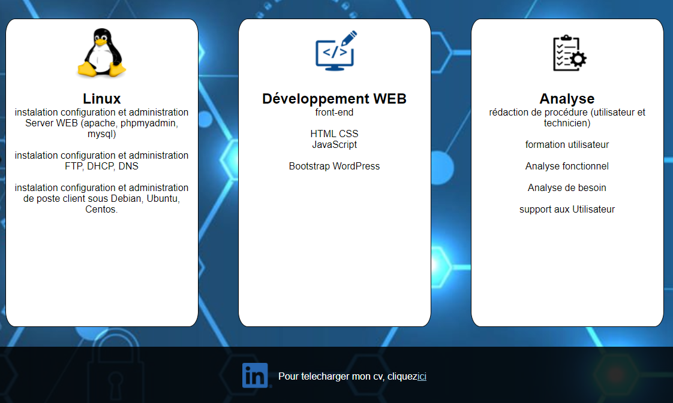
Lien et redirection et Compétences
Les icones ont été redimensionner directement dans l’HTML
Le footer a été créer sur cette page pour positionner le lien LinkedIn et le CV
Pour le lien de redirection LinkedIn
L’image a été intégré au lien
En mettant une balise <img> dans une balise <a>
Pour le CV l’attribut download a été rajouter dans la balise <a>

Slide 7
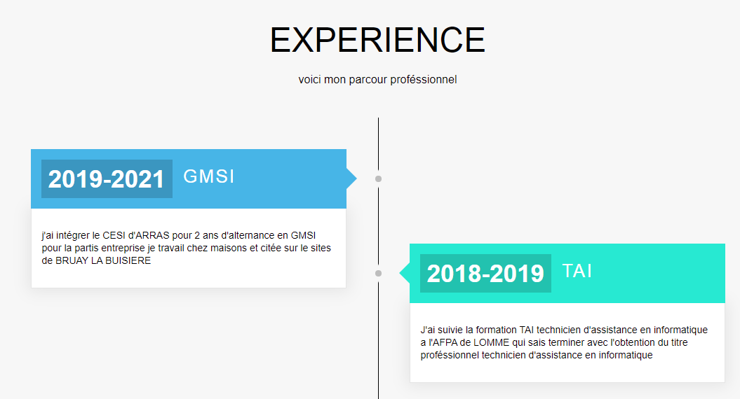
Timeline et Expériences
Pour la barre centrale j’ai utilisé la propriété content avec aucune valeur grâce au pseudo-élément after qui viens appliquer la partis cosmétique a l’élément après son chargement
Les point on été fais grâce au border radius et au box-shadow qui permet de mettre une ombre au tour de l’élément

Slide 8

Responsivité
Pour permettre a l’affichage de s’adapter parfaitement suivant les différentes tailles et type d’écran(Desktop/Mobile).
J’ai utilisé des règles media Queries en CSS.
A partir d’une certaine taille, grâce a celle-ci j’ai pu appliquer du CSS quand la condition était remplie.

Slide 9
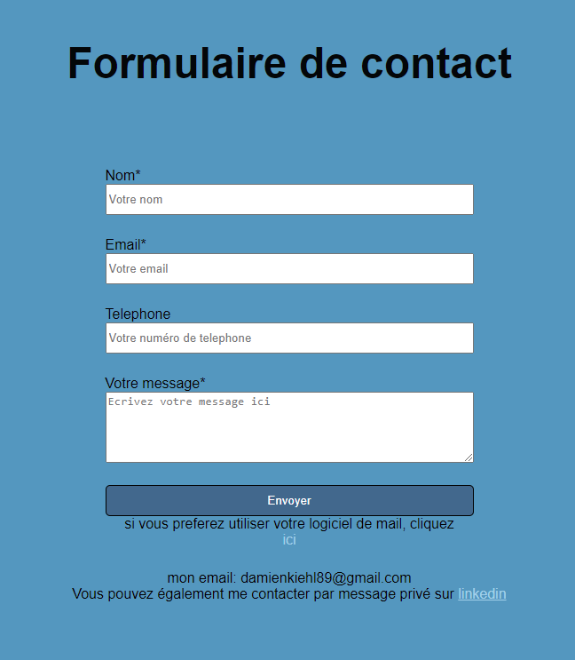
SMTP et Formulaire de contact
Pour l’envois de mail
Grace au javascript j’ai créé une fonction qui récupéré les informations dans les champs souhaiter
Si un des champs nom ,email ,votre message ne sont pas remplis la fonction s’arrête au moment du click sur envoyer et un message d’alerte apparais

Slide 10
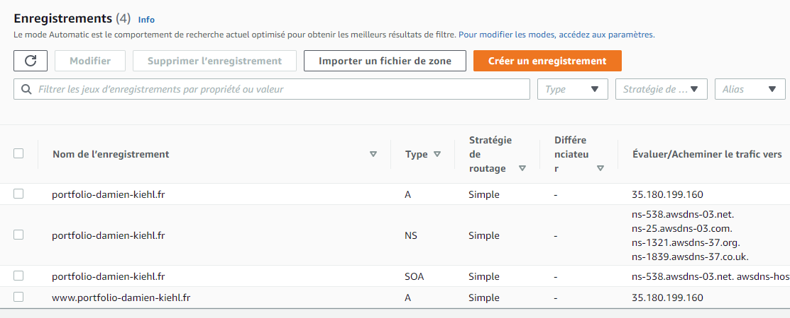
Déploiement
le site internet est héberger chez: Amazon sur une instance EC2 (Ubuntu) sur laquelle Apache 2 a été installée
Les ports ssh smtp http et https ont été ouvert
On accède a la VM par PuTTY en connexion ssh

Slide 11
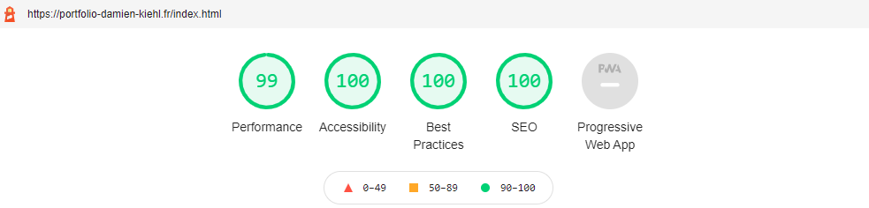
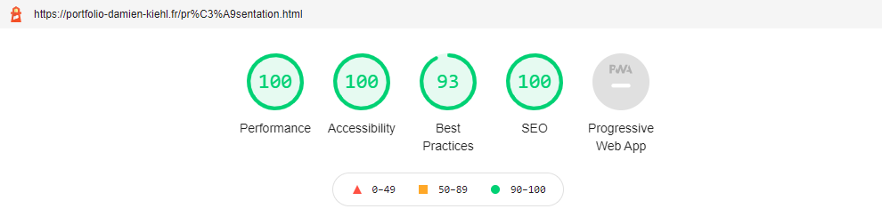
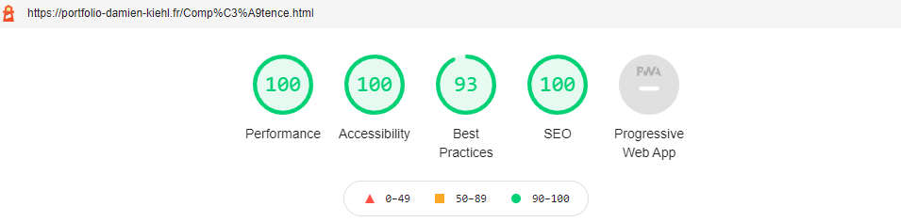
Lighthouse
J’ai fait un lighthouse sur chaque page du site pour me permettre de mesurer la qualité de mes page web et de savoir comment les optimiser

Slide 12
Remerciement
Je souhaite remercier :
Mr Jean-Émile THELLIER
Mr Aymeric BONDELU
Pour leurs accompagnements et leurs supports de cours

